Slide 1
Открытый урок
Геометрия. 8-Б класс
Тема: Теорема Пифагора
МОУ «Школа № 85 г. Донецка»
учитель математики высшей категории
Юлина С.Л.

Slide 2
Геометрическая разминка
1. Какие виды треугольников вам известны?
2. Что такое прямоугольный треугольник?
3. Как называются его стороны?
4. Что такое катеты?
5. Какая сторона называется гипотенузой?
6. Какая сторона в прямоугольном треугольнике самая большая?
7.Что представляет собой квадрат?
8. Чему равна площадь квадрата?
9.Чему равна площадь прямоугольного треугольника?

Slide 3
Практическая работа
a | 6 | 5 | 8
b | 8 | 12 | 15
c | 10 | 13 | 17
a² | 36 | 25 | 64
b² | 48 | 144 | 225
c² | 100 | 169 | 289

Slide 4
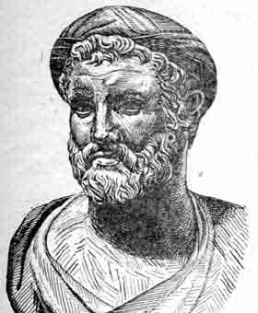
Теорема Пифагора

Slide 5
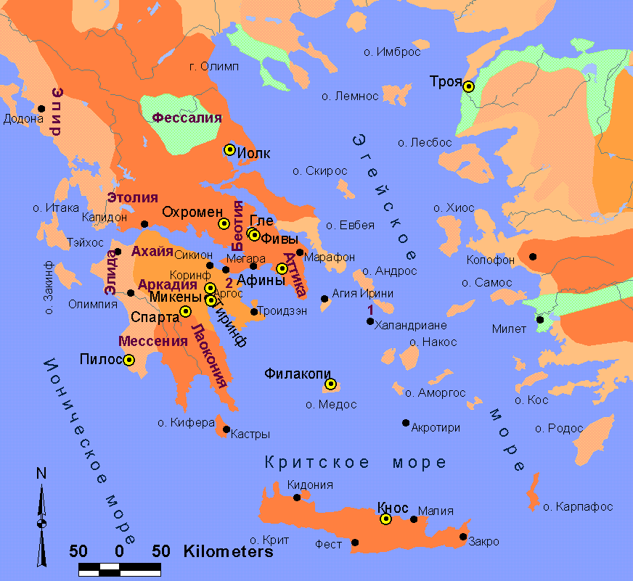
о. Самос

Slide 6
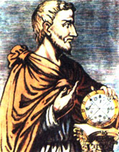
Биография Пифагора
Пифагор-это не имя, а прозвище, данное ему за
то , что он высказывал истину также постоянно, как дельфийский аракул, («Пифагор» значит «убеждающий речью») жил в Древней Греции. О жизни его известно немного, зато с именем его связан ряд легенд. Рассказывают, что он много путешествовал, изучал древнюю культуру и достижения науки разных стран.

Slide 7
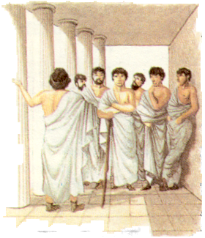
Пифагорейская школа
Вернувшись на родину, Пифагор
организовал кружок молодежи из
представителей аристократии. В
кружок принимались с большими
церемониями после долгих испытаний.
Каждый вступающий отрекался от своего имущества и давал клятву хранить в тайне учения основателя.
Так на юге Италии, которая была
тогда греческой колонией, возникла пифагорейская школа.

Slide 8
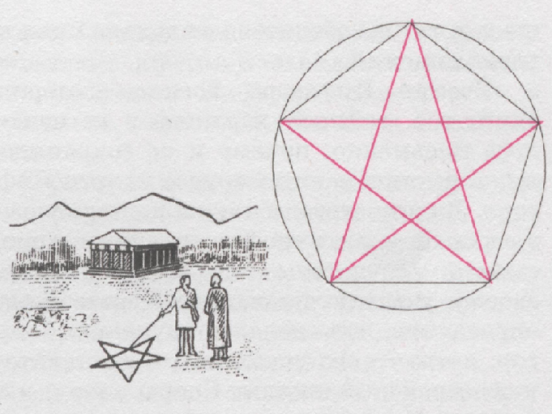
Пифагорейская школа
Пифагорейцы занимались
математикой, философией,
естественными науками.
Ими было сделано много важных открытий в арифметике и геометрии.
В школ существовал декрет, по которому авторство всех математических работ
приписывалось Пифагору.
Звездчатый пятиугольник, или пентаграмма, - пифагорейский символ здравия и тайный опознавательный знак

Slide 9
Заповеди пифагорийцев
Делать то, что впоследствии не огорчит тебя и не принудит раскаиваться;
Не делай никогда того, что не знаешь, но научись всему, что следует знать;
Не пренебрегай здоровьем своего тела;
Приучайся жить просто и без роскоши.

Slide 10
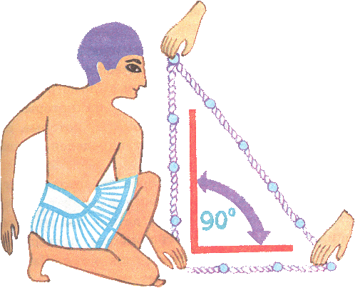
ПИФАГОРОВЫ
a² + b² = c²
3, 4, 5
c
a
египетский
6, 8, 10
b
3, 4, 5
7, 24, 25
8, 15, 17
ТРОЙКИ

Slide 11
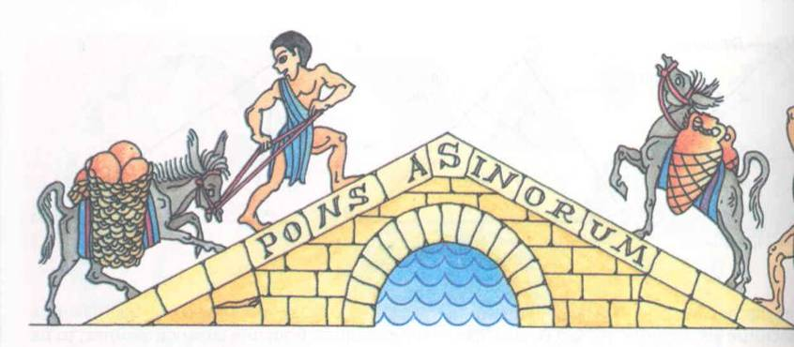
Доказательство теоремы Пифагора считалось в кругах учащихся средних веков очень трудным и называлось иногда Pons Asinorum «ослиный мост» или elefuga - «бегство убогих», так как некоторые «убогие» ученики, не имевшие серьезной математической подготовки, бежали от геометрии.
Слабые ученики, заучивавшие теоремы наизусть, без понимания, и прозванные поэтому «ослами», были не в состоянии преодолеть
теорему Пифагора, служившую для них вроде непреодолимого моста.

Slide 12
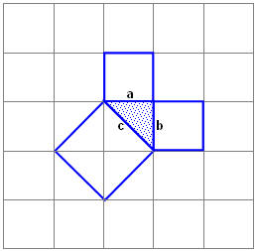
Так звучала теорема во времена Пифагора
Площадь квадрата, построенного на гипотенузе прямоугольного треугольника, равна сумме площадей квадратов, построенных на его катетах.

Slide 13
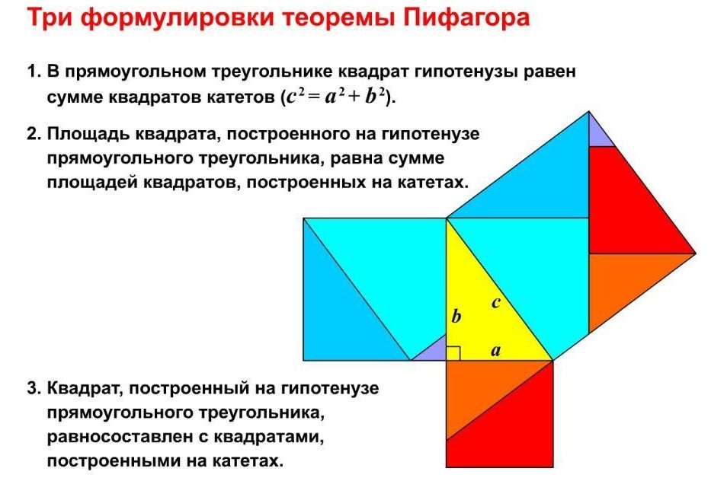

Slide 14
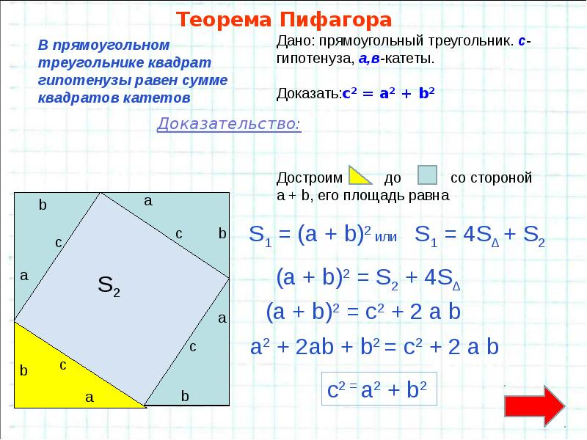

Slide 15

Не пренебрегай здоровьем своего тела
Нечетное число – поворот вправо.
Четное число – поворот влево
Отрицательное число – наклон вперед.
Если из числа извлекается корень – потопать ногами

Slide 16
Самостоятельная работа
I ВАРИАНТ
II ВАРИАНТ
№1 | Да
№2 | Нет
№3 | Да
№4 | 20см²
№5 | 30см²
№1 | Нет
№2 | Да
№3 | Да
№4 | 36см²
№5 | 64 см²

Slide 17
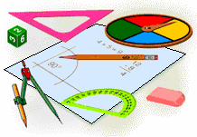
«Да, путь познания не гладок.
Но знаем мы со школьных лет,
Загадок больше, чем разгадок,
И поискам предела нет!»

Slide 18
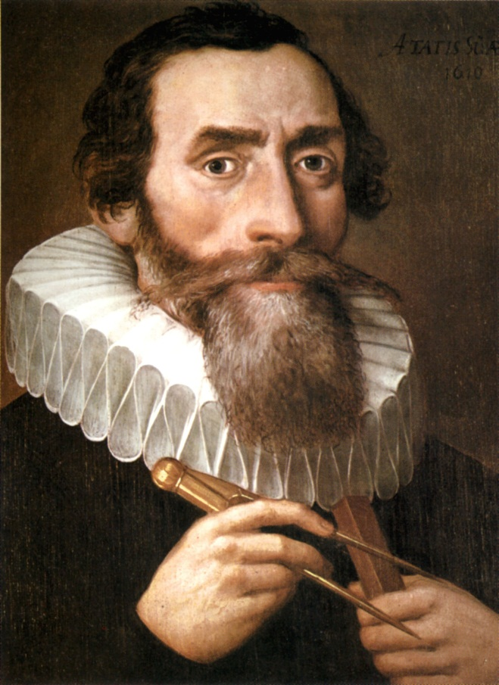
Иоганн Кеплер
«Геометрия владеет
двумя сокровищами:
одно из них – это
теорема Пифагора»

